Slide 1
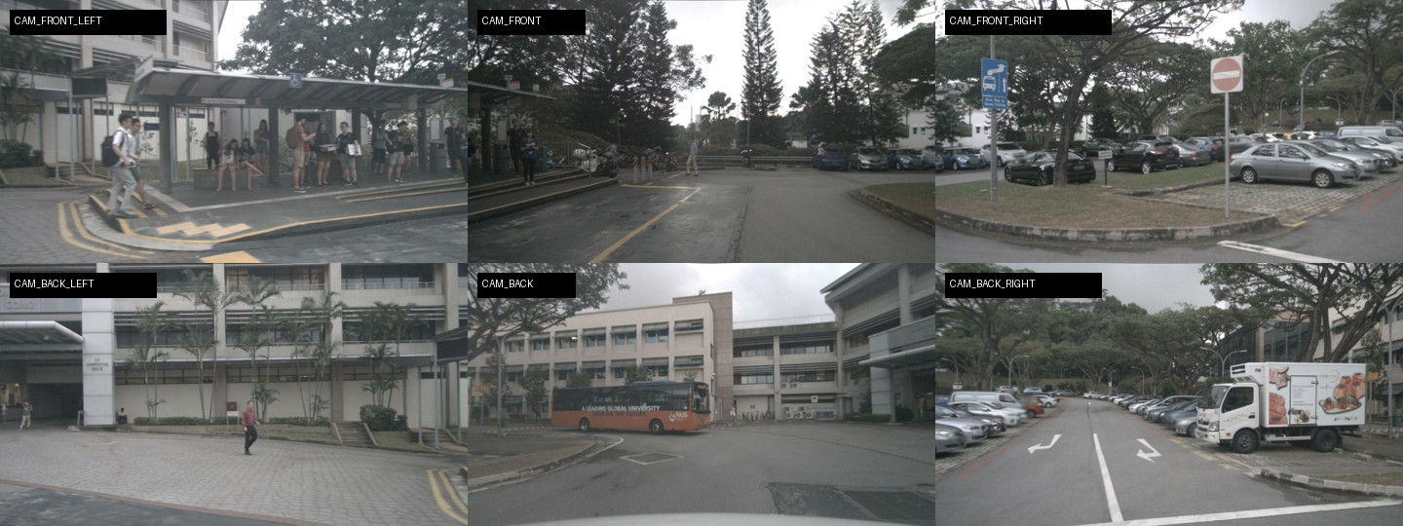
AI COURSE · ПРОМІЖНИЙ ПРОГРЕС · 2026
Яке представлення сцени найкраще для world model?
Порівнюємо object-centric, BEV і latent BEV на nuScenes за однаковими правилами оцінки
Команда
Юрій Бобас · Владислав Васильченко
Олег Гомбош
Менторка
Марта Сумик
Репозиторій
github.com/Hombosh-dev/SkyNet
Дані
nuScenes mini: 10 сцен по 20 с, 6 камер + LiDAR
6 камер одного моменту з nuScenes
Object-centric
BEV
Latent BEV
ГОТОВО
ДОНАВЧАННЯ
ПЛАНУЄТЬСЯ
SkyNet · Бобас, Васильченко, Гомбош · AI course, УКУ 2026
1 / 7
Notes:
Доповідає: Юрій. 30 с. World model прогнозує, як зміниться дорожня сцена в наступні секунди. Ми порівнюємо три способи описати сцену: як список об'єктів, як карту зверху (BEV) і як стиснену карту (latent BEV), і перевіряємо, з яким прогноз на 1–3 секунди найточніший. Перше представлення готове, друге зібране й навчене, третє — наступний етап.

Slide 2
ТЕХНІЧНА ЧАСТИНА · PIPELINE
Pipeline і чому саме ці моделі
Усі представлення отримують ті самі кадри й оцінюються тими самими метриками
nuScenes mini
3 минулі кадри
Представлення
Прогноз
Оцінка
8 сцен — навчання
2 сцени — тест
камери, LiDAR,
анотації, рух авто
object-centric · BEV ·
latent BEV
6 кадрів = 3 с
однакові метрики
і бейзлайни
Object-centric
BEV (BEVFusion)
Latent BEV
Що: кожен агент — вектор: положення, розмір, курс, швидкість, клас
Чому: найкомпактніший та інтерпретований опис сцени
Що: 6 камер (Lift-Splat) + LiDAR (PointPillars) в одну карту зверху 100 × 100 м
Чому: поширений підхід до злиття сенсорів; вміщається в GPU Colab
Що: та сама карта, стиснена автоенкодером у латентний простір
Чому: прогноз у латентному просторі дешевший, ніж генерувати повну карту
SkyNet · Бобас, Васильченко, Гомбош · AI course, УКУ 2026
2 / 7
Notes:
Доповідає: Владислав. 45 с. Беремо nuScenes mini: 8 сцен для навчання, 2 для тесту. Модель бачить 3 минулі кадри і прогнозує 6 наступних, тобто 3 секунди. Object-centric описує кожного учасника руху кількома числами — це найкомпактніше і найзрозуміліше. BEV — карта зверху, на яку зводимо 6 камер і лідар; ми взяли архітектуру BEVFusion, бо це поширений підхід і він вміщається в GPU Colab. Latent BEV — та сама карта, стиснена автоенкодером у латентний простір, де прогнозувати дешевше.

Slide 3
ТЕХНІЧНА ЧАСТИНА · МЕТРИКИ Й БЕЙЗЛАЙНИ
Як ми міряємо: метрики та бейзлайни
Модель має сенс, лише якщо вона точніша за прості бейзлайни
Метрика | Що вимірює | Для чого
L2 @ 1/2/3 с | відхилення траєкторії авто, м | BEV, усі
Collision rate | перетин авто з іншими агентами | усі
ADE / FDE / Miss | похибка прогнозу агентів, м; промахи >2 м | object-centric
Chamfer distance | збіг хмар точок | BEV, latent BEV
Бейзлайни
Zero-motion / Persistence: сцена не змінюється
Constant velocity (CV): остання виміряна швидкість
Ego-status MLP (план): чи не вирішує все сама швидкість его
Що ми врахували
бейзлайни бачать лише минуле · тест — на 2 сценах, яких модель не бачила · однакові кадри й метрики для всіх представлень
SkyNet · Бобас, Васильченко, Гомбош · AI course, УКУ 2026
3 / 7
Notes:
Доповідає: Олег. 40 с. Для траєкторії нашого авто міряємо L2 — відхилення в метрах через 1, 2 і 3 секунди — і collision rate, частку зіткнень з іншими агентами. Для агентів — ADE і FDE, середню та кінцеву похибку прогнозу, і miss rate — частку промахів понад 2 метри. Усе реалізовано в коді з тестами. Бейзлайни: zero-motion (сцена не змінюється) і constant velocity (рух з останньою виміряною швидкістю). Ми стежили, щоб бейзлайни бачили лише минуле, а тест був на сценах, яких модель не бачила.

Slide 4
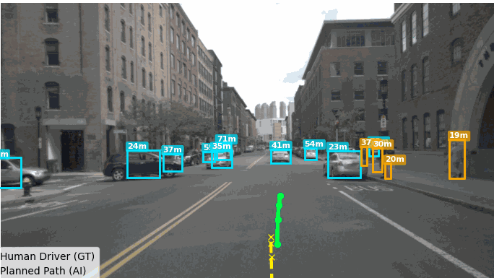
РЕЗУЛЬТАТИ · BEV
BEV: на навчальних сценах точна, на нових — поки ні
L2 у метрах на mini_val: 67 кадрів 2 сцен, яких модель не бачила (менше — краще)
Метод | 1 с | 2 с | 3 с | Сер.
Zero-motion | 5.23 | 10.43 | 15.55 | 10.40
Constant velocity | 0.69 | 2.20 | 4.46 | 2.45
BEVFusion + EgoPlanner | 0.80 | 2.56 | 5.06 | 2.81
Що ми бачимо
Train: ~0.1 м — у кілька разів точніше за CV
Val: 2.81 м проти 2.45 м у CV
Перенавчання: мало даних, енкодер ще не навчений
Тестова сцена: жовте — водій, зелене — прогноз (у PPTX — анімація)
SkyNet · Бобас, Васильченко, Гомбош · AI course, УКУ 2026
4 / 7
Notes:
Доповідає: Владислав. 45 с. На навчальних сценах модель помиляється в середньому лише на ~0.1 м — у кілька разів менше, ніж constant velocity (≈1 м на тих самих сценах). Але на двох нових сценах її похибка 2.81 м, а в constant velocity 2.45 м. Тобто модель запам'ятала навчальні приклади, а не навчилася узагальнювати — це перенавчання. Причини: лише 267 навчальних прикладів, а енкодер камер і лідара ще не навчений. На анімації: жовте — як їхав водій, зелене — прогноз моделі; видно, що модель не завжди помічає, що водій гальмує.

Slide 5
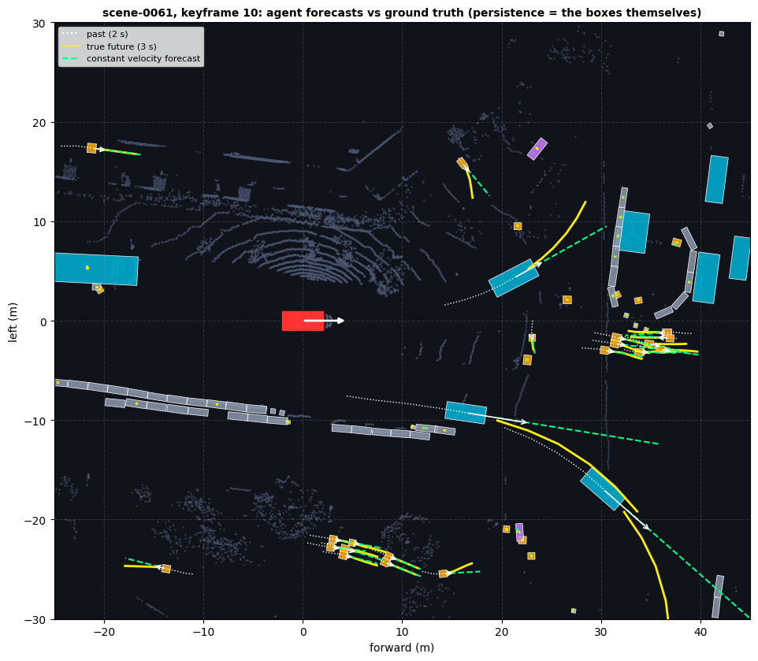
РЕЗУЛЬТАТИ · OBJECT-CENTRIC
Object-centric: сцена без втрат, CV — сильний бейзлайн
Усі 10 сцен mini, 16 295 вікон агентів, похибка в метрах (менше — краще)
Тензор сцени: [кадри, агенти, 11 ознак], напр. [39, 227, 11]
Перевірка: усі 18 538 анотацій потрапили в тензор
Бейзлайн | ADE 1 с | ADE 3 с | FDE 3 с | Miss 3 с
Persistence | 1.07 | 2.33 | 3.97 | 33.2%
Constant velocity | 0.18 | 0.50 | 0.98 | 10.7%
Висновок: CV у 4× точніша за persistence; помиляється на поворотах і гальмуванні
Пунктир — прогноз constant velocity, жовте — реальний рух
SkyNet · Бобас, Васильченко, Гомбош · AI course, УКУ 2026
5 / 7
Notes:
Доповідає: Юрій. 45 с. Кожну сцену перетворюємо на тензор: кадри × агенти × 11 ознак; усі анотації потрапляють у тензор. Constant velocity у 4 рази точніша за persistence за FDE на 3 с — саме її має обійти наша навчена модель. На картинці пунктир — прогноз constant velocity, жовте — реальний рух: вони розходяться на поворотах і при гальмуванні.

Slide 6
ПРОГРЕС
Що виконано з пропоузалу і хто що робив
Два з трьох представлень уже дають результати; третє — наступний етап
ГОТОВО
Дані nuScenes: keyframes, офіційні спліти
Олег Гомбош
Репозиторій і CI, конфіг-схема, метрики L2 / collision / Chamfer / FID з тестами, persistence-бейзлайн
ГОТОВО
Спільні метрики (L2, collision, Chamfer, FID, ADE/FDE) + тести
ГОТОВО
Бейзлайни: zero-motion, persistence, constant velocity
Владислав Васильченко
nuScenes-лоадер, BEVFusion-енкодер і EgoPlanner, візуалізації (камера, BEV, GIF), слайди мідтерму
ГОТОВО
Object-centric представлення: без втрат, 10 сцен
ВРАХОВАНО
Чесне порівняння: лише минуле, тест на нових сценах
ЧАСТКОВО
BEV-модель навчена, на val поки ≈ CV
Юрій Бобас
Object-centric представлення, ADE/FDE, ноутбук; аудит і виправлення методології BEV, навчання планера
НЕ ПОЧАТО
Latent BEV, стрес-тести, демо — наступний етап
SkyNet · Бобас, Васильченко, Гомбош · AI course, УКУ 2026
6 / 7
Notes:
Доповідає: Олег. 45 с. З пропоузалу готові: підготовка даних, спільні метрики, бейзлайни і object-centric представлення. BEV-модель зібрана й навчена, але на нових сценах ще не краща за constant velocity. Latent BEV, стрес-тести і демо ще не почали: спершу хотіли, щоб порівняння було чесним і однаковим для всіх. Справа — хто що зробив.

Slide 7
ПОДАЛЬШИЙ ПЛАН
План до фіналу: експерименти, план Б і що далі
Для всіх трьох представлень — ті самі спліти, горизонти й бейзлайни
Листопад I
Листопад II
Грудень I
Грудень II
BEV без перенавчання
early stopping, LiDAR-растр (щільність, висота), pretrained ResNet
Object-centric модель
нейромережа по треках агентів; спільна BEV-карта зайнятості
Latent BEV + масштаб
автоенкодер + прогноз у латентному просторі; до 150 сцен trainval
Стрес-тести і демо
зсув его на 0.5 м, чутливість до дії водія, демо, звіт
Дизайн експериментів
План Б
Якщо все вийде
train: mini_train, тест: mini_val
early stopping на окремій train-сцені
3 seeds, порівняння з CV
дифузія не вміщається в GPU → простіший прогноз у латентному просторі
енкодер не вчиться → BEV-карта з анотацій
повний trainval
демо: як прогноз змінюється від дії водія
SkyNet · Бобас, Васильченко, Гомбош · AI course, УКУ 2026
7 / 7
Notes:
Доповідає: Юрій. 50 с. Спершу боремося з перенавчанням BEV: early stopping на окремій тренувальній сцені, LiDAR-растр і pretrained ResNet для камер. Потім навчена object-centric модель і спільна BEV-карта зайнятості, на якій порівнюємо всі представлення. Далі latent BEV — автоенкодер і прогноз у латентному просторі — та частина trainval. Наприкінці стрес-тести, демо і звіт. План Б: якщо дифузія не вміщається в GPU — простіший прогноз у латентному просторі; якщо енкодер не вчиться — будуємо BEV-карту прямо з анотацій і порівнюємо лише прогноз.

